Slide 1
WPF
It’s not that simple

Slide 2
About me
Software developer presso compugroup medical
Adoro Cucinare
Socio della community DotNetSide da circa 10 anni
Appassionato di dispositivi IoT
Socio fondatore di Agile Puglia
Ballo Tango
Adoro i gatti

Slide 3

Iniziamo!
Notes:
Cosa vi aspettate da questo corso?

Slide 4

La Vostra esperienza con WPF
Notes:
Non lo conoscete ma ne avete sentito parlare?
Cosa avete sentito?
Lo avete già utilizzato?

Slide 5
Glossario
XAML
Data Binding
Dependency Property
INotifyPropertyChanged
Attached Property
M-V-VM
Triggers
Styles
Storyboard
ObservableCollection
Notes:
Alcuni termini che utilizziamo quando parliamo di WPF

Slide 6
In linea con i concetti dei più recenti framework per lo sviluppo della UI
WPF
ANGULAR
Single Page Application
UserControl
Style
Data Binding
Converter
Single Page Application
Component
CSS
Data Binding
Pipe

Slide 7
Gli strumenti
Visual Studio 2019
Git

Slide 8
WPF

Slide 9
WPF
Windows Presentation Foundation
CODENAME:
AVALON
UN MUTAMENTO LEGGENDARIO
Consente di creare applicazioni client desktop per Windows capaci di offrire all'utente un'esperienza visiva sorprendente.

Slide 10
Caratteristiche
WPF
Grafica e animazioni
Supporto 2d e 3d
Accellerazione hardware
Supporto grafica vettoriale
Data Binding
Supporto DPI elevati
Supporto stampa XPS
Stili e Templates
Linguaggio di Markup dichiarativo

Slide 11
Rilasci di WPF
Versione .NET | Anno di pubblicazione | Caratteristiche
3.0 | 2006 | Versione iniziale
3.5 | 2007 | Modifica e miglioramenti su: Application model, binding, controls, documents, annotations, and 3-D Ul elements.
3.5 SP1 | 2008 | Native splash screen support. New web browser control, DirectX pixel shader support.
4.0 | 2010 | Nuovi controlli: Calendar. DataGrid, DatePicker. Multi-Touch and Manipulation
4.5 | 2012 | Tempi di installazione più rapidi e prestazioni migliorate per gli effetti Bitmap.
4.5.1 | 2013 | Nuovo controllo Ribbon e nuova interfaccia INotifyDataErrorlnfo
4.6 | 2015 | Miglior supporto HDPI e Touch per le finestre trasparenti
4.6.2 | 2016 | Group sorting (CollectionView), Supporto per tastiera software, Per-monitor DPI
4.7 | 2017 | Supporto per lo stack di tocco/stilo basato sui messaggi basato sui messaggi WM_POINTER Windows, nuova implementazione per le API di stampa WPF
4.7.2 | 2018 | Finding ResourceDictionaries by Source and owners, Finding StaticResource references

Slide 12

Ma prima di proseguire facciamo un tuffo nel passato…

Slide 13
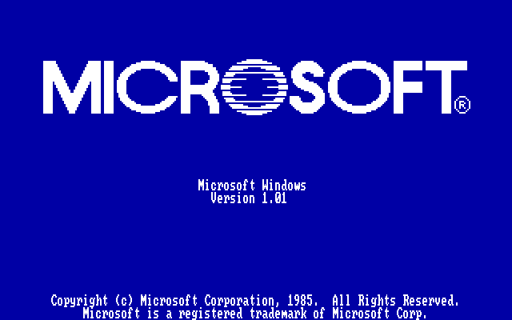
Storia
Era il 1985 quando viene presentato Windows 1.0 ovvero il primo ambiente GUI di Microsoft.
Funziona su DOS, basandosi sui sistemi GDI e USER per l'interfaccia grafica e utente.

Slide 14
Storia
La struttura di base delle Windows API è rimasta pressoché invariata da Windows 1.0 ad oggi.
Vi sono tre gruppi principali di API: kernel, GDI e user.

Slide 15

Storia
Nel 1995 è stato introdotto DirectX come sistema grafico ad alte prestazioni. Era rivolto a giochi e altri ambienti grafici.

Slide 16

WinForms
WPF
è semplicemente uno strato sovrastante ai controlli Windows (incapsulano Win32 API)
è stato costruito da zero!
tutti i controlli sono stati riscritti e quasi sempre non si affida ai controlli standard Windows.
è basato su un sistema di grafica vettoriale che si appoggia alle DirectX per sfruttare l'accelerazione hardware delle moderne schede grafiche
è opensource https://github.com/dotnet/wpf
Notes:
Tiriamo le somme

Slide 17
Differenze tra features
FEATURE | GDI/GDI+ (WINDOWS FORMS) | WPF
DLLs | System.dll System.Drawing.dll System.Windows.Forms.dll | WindowsBase.dll PresentationCore.dll PresentationFoundation.dll
Windows | Many windows | One window
Units | Device-dependent unit (pixels) | Device-independent unit (1/96-inch)
Control positioning | Absolute | Absolute, Dynamic, Data-bound
Image is formed by | Closely spaced rows of dots (bitmap, raster-based) | Mathematical equations (vector-based)
Rendering engine | DirectShow | DirectX (Direct3D) Media Foundation
Mode | Immediate - the application repaints the area that becomes invalidated | Retained - the application keeps the drawing information and the system does the repainting
Painting | Clipping - bounds determined and painting occurs there | Rendering performed from back to front - components paint over each other
Pen and brush | Current pen and current brush | Appropriate pen or brush provided with each drawing call
Painting region | Minimize the region to be painted | Do not need to minimize
Events | Events | RoutedEvents
Video and Audio | Requires a player like Windows Media Player | Built-in support
Pen and brush | Current pen and current brush | Appropriate pen or brush provided with each drawing call

Slide 18
Vantaggi di WPF
È più recente, quindi più in sintonia con gli standard moderni
È più flessibile, offre la possibilità di realizzare più cose senza dover scrivere o acquistare nuovi controlli
XAML rende più semplice la creazione e la modifica delle GUI ed in più offre la possibilità di dividere il lavoro tra un "designer" (XAML) e uno sviluppatore
Usa il concetto di Databinding, permettendo una migliore separazione tra i dati e la presentazione
Utilizza l'accelerazione hardware per tracciare la GUI, migliorando le prestazioni

Slide 19
Vantaggi di WinForms
È più vecchio, quindi maggiormente testato ed utilizzato
Esistono già molti controlli sviluppati da parti terze, sia gratis che a pagamento
Il "designer" in Visual Studio è, al momento, migliore per WinForms
Una decina di anni fa…
/* LIFE RUN ON CODE */

Slide 20

Vantaggi di WinForms
È più vecchio!
OGGI
/* LIFE RUN ON CODE */

Slide 21

/* DARE TO BE DIFFERENT */
Notes:
differenze del designer tra winforms e wpf

Slide 22

Windows Form e pagine WPF possono coesistere nella stessa applicazione

Slide 23
IT’S NOT THAT SIMPLE
Direttamente dalla community
Notes:
Perché questo titolo alla presentazione? Non è così semplice.
Ricorda un po’ il mio, non è detto che si possa fare, o si fa presto a dire…
Spesso il passaggio a da winforms a wpf è stato ostico per molti, ma non sempre in modo giustificato.

Slide 24

Il passaggio

Slide 25
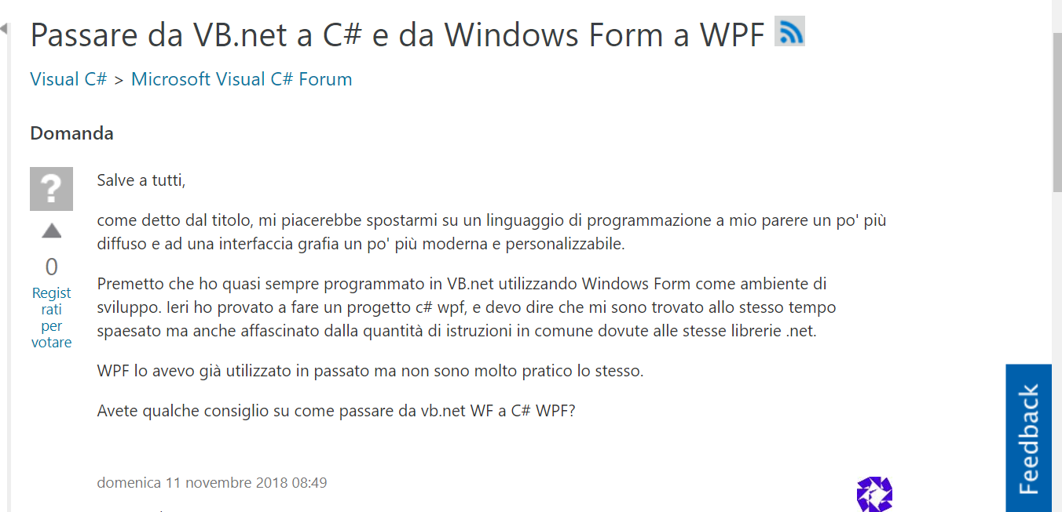

Slide 26
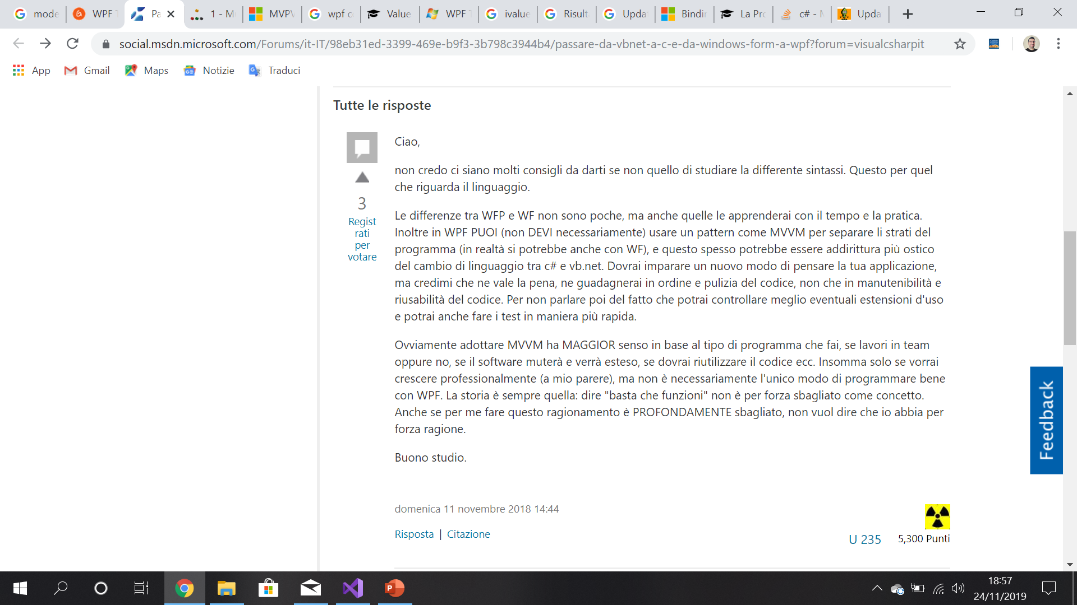

Slide 27

Il bug

Slide 28
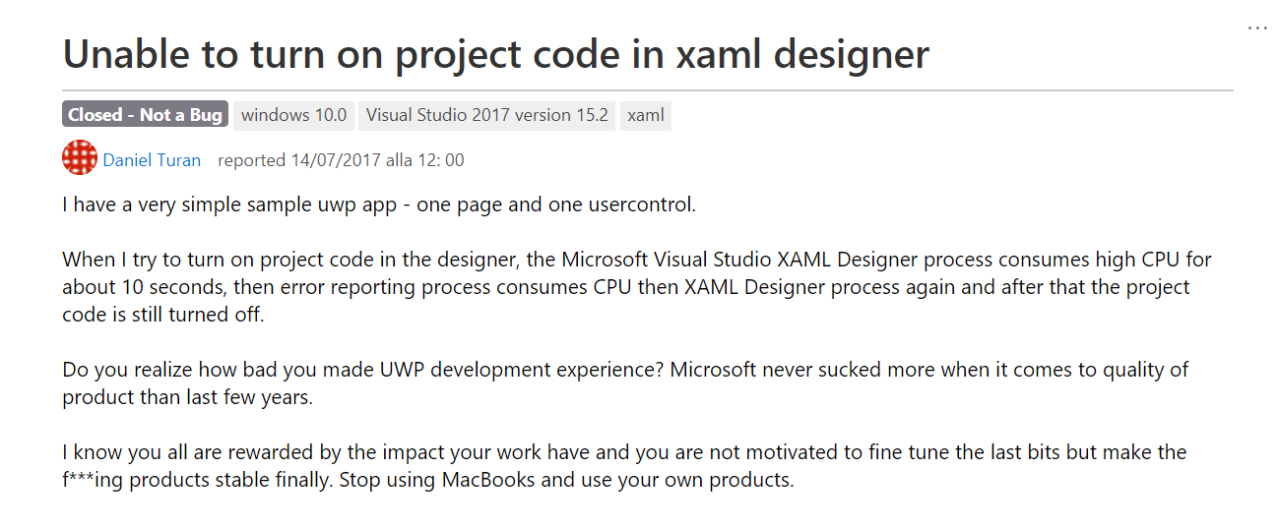

Slide 29
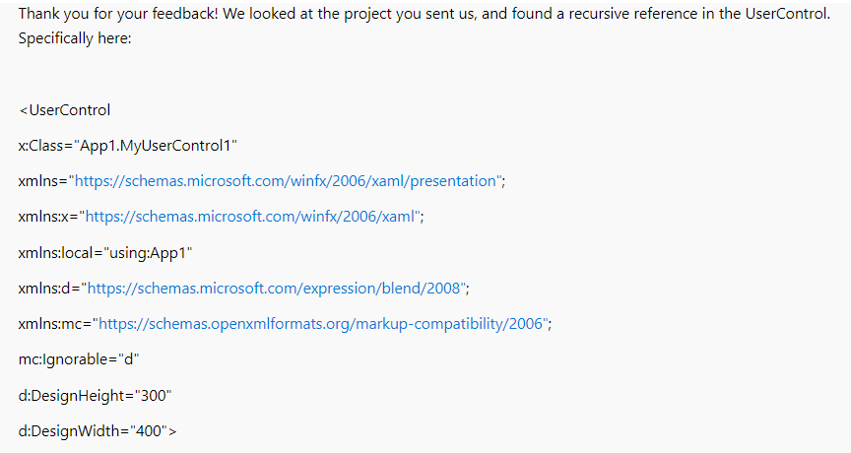
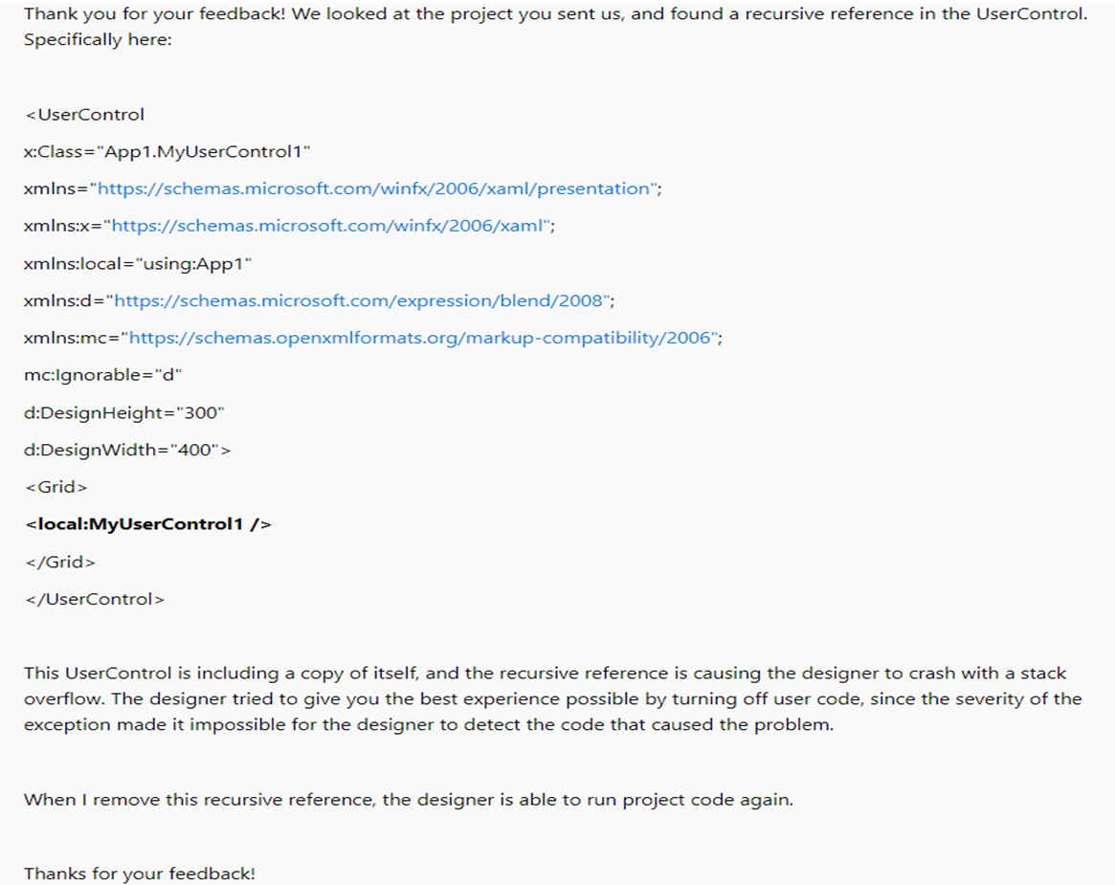
Notes:
Abbiamo esaminato il progetto che ci hai inviato e trovato un riferimento ricorsivo in UserControl. In particolare qui:
Questo UserControl include una copia di se stesso e il riferimento ricorsivo sta causando l'arresto anomalo del designer con un overflow dello stack. Il designer ha cercato di offrire la migliore esperienza possibile disattivando il codice utente, poiché la gravità dell'eccezione ha reso impossibile per il progettista rilevare il codice che ha causato il problema. Quando rimuovo questo riferimento ricorsivo, il designer è in grado di eseguire nuovamente il codice del progetto.

Slide 30

Quelli che ballavano erano visti come pazzi da quelli che non sentivano la musica
Friedrich Nietzsche

Slide 31
Application

Slide 32

AppDomain
Rappresenta un dominio applicazione, ossia un ambiente isolato nel quale vengono eseguite le applicazioni

Slide 33
AppDomain
Assembly: mscorlib.dll, netstandard.dll, System.Runtime.Extensions.dll
Viene usato per isolare le attività che potrebbero arrestare un processo.
Implementa un set di eventi che consentono alle applicazioni di rispondere quando viene caricato un assembly, quando un dominio applicazione viene scaricato o quando viene generata un'eccezione non gestita.

Slide 34
AppDomain
UnhandledException
Si verifica quando non viene intercettata un'eccezione

Slide 35

Application
Incapsula un'applicazione Windows Presentation Foundation

Slide 36
Application
Assembly: PresentationFramework.dll
Application implementa il modello singleton per fornire l'accesso condiviso ai servizi della finestra, della proprietà e dell'ambito delle risorse. Di conseguenza, è possibile creare una sola istanza della classe Application per AppDomain
È possibile implementare un Application usando markup, markup e code-behind o solo codice

Slide 37
Application
Un'applicazione autonoma non richiede un oggetto Application; è possibile implementare un metodo del punto di ingresso static personalizzato (Main) che apre una finestra senza creare un'istanza di Application

Slide 38

Window
Quando crei un'applicazione WPF, la prima cosa che incontrerai è la classe Window

Slide 39
Window
Assembly: PresentationFramework.dll
Il punto di interazione di un utente con un'applicazione è una finestra
Lo scopo principale di una finestra è ospitare contenuto tramite cui visualizzare dati e permettere agli utenti di interagire con i dati.

Slide 40
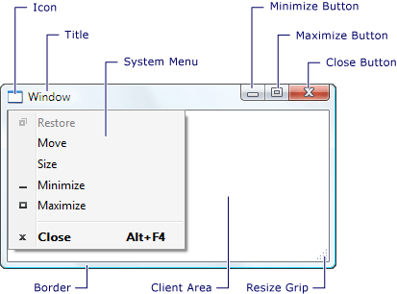
Window
Una Windows è costituita da due aree distinte:
Area non client che ospita le aree di visualizzazione di Windows, tra cui un'icona, un titolo, un menu di sistema, un pulsante Riduci a icona, un pulsante Ingrandisci, un pulsante Ripristina, un pulsante Chiudi e un bordo.
Area client che ospita il contenuto specifico dell'applicazione.

Slide 41
Window
La Window è un oggetto di tipo ContentControl
Per altre informazioni, vedere la classe ContentControl. ☺
Inoltre, Window è un elemento radice e, pertanto, non può far parte del contenuto di un altro elemento.
Notes:
Window essendo di tipo ContentControl può contenere un solo elemento

Slide 42
XAML

Slide 43

Cos'è XAML
XAML, abbreviazione di eXtensible Application Markup Language, è un dialetto xml e viene utilizzato da Microsoft per descrivere una GUI

Slide 44
Code-Behind vs XAML
Button btn = new Button();
btn.FontWeight = FontWeights.Bold;
WrapPanel pnl = new WrapPanel();
TextBlock txt = new TextBlock();
txt.Text = "Multi"; txt.Foreground = Brushes.Blue;
pnl.Children.Add(txt);
txt = new TextBlock();
txt.Text = "Color"; txt.Foreground = Brushes.Red;
pnl.Children.Add(txt);
txt = new TextBlock();
txt.Text = "Button";
pnl.Children.Add(txt);
btn.Content = pnl;
pnlMain.Children.Add(btn);
<Button FontWeight="Bold">
<WrapPanel>
<TextBlock Foreground="Blue">Multi</TextBlock>
<TextBlock Foreground="Red">Color</TextBlock>
<TextBlock>Button</TextBlock>
</WrapPanel>
</Button>
V
S
S

Slide 45
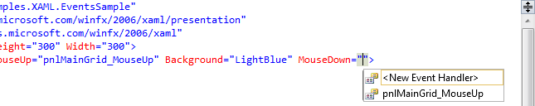
EVENTI

Slide 46
/* LIFE RUN ON CODE */
Notes:
Vediamo com’è costituita un’applicazione wpf

Slide 47


CHALLENGE
Hello World: Create Your First WPF Application
it's all in your hands

Slide 48


Coffee break
15 MIN

Slide 49
I controlli Panels

Slide 50
Introduzione ai controlli panels di WPF
Si comportano come contenitori per altri controlli e controllano il layout delle tue finestre/pagine
01
Dal momento che una finestra può contenere UN SOLO controllo figlio, un pannello è spesso usato per dividere lo spazio in aree, dove ogni area può contenere un controllo o un altro pannello
02
I pannelli si presentano in diverse varianti, con ognuna di esse avente la propria relazione con il layout e i controlli figli
03
Scegliere il giusto pannello è dunque essenziale per ottenere il comportamento e il layout che si desidera, in particolare all'inizio della tua esperienza con WPF, questo potrebbe risultare un lavoro difficile
04
Notes:
1 contenitori per altri controlli
2 divedere lo spazio di una finestra in più aree
3 relazione con i controlli
4 essenziale ma inizialmente complesso dap raticare

Slide 51

Canvas
Un semplice pannello, che imita il funzionamento delle WinForms. Permette di assegnare specifiche coordinate ad ogni controllo figlio, fornendoti il controllo totale del layout.

Slide 52

DockPanel
Permette di ancorare facilmente il contenuto ai quattro lati (sopra, sotto, sinistra e destra).

Slide 53

WrapPanel
Il WrapPanel posizionerà ogni suo controllo figlio l'uno vicino all'altro, orizzontalmente (default) o verticalmente, finché non ci sarà più spazio e si adatterà in modo da continuare sulla prossima riga

Slide 54

StackPanel
Lo StackPanel dispone i controlli in orizzontale o verticale in base all’orientamento impostato. Questo controllo non regola la larghezza e la lunghezza dei controlli figlio.

Slide 55

Grid
La Grid può contenere righe e colonne multiple. Si possono definire l'altezza delle righe e la larghezza delle colonne, sia in un numero assoluto di pixels, in una percentuale dello spazio disponibile o come auto, dove la riga o colonna andrà automaticamente ad adattare le proprie misure dipendentemente dal contenuto

Slide 56
/* LIFE RUN ON CODE */
Notes:
Vediamo come cambia il layout al cambiare del contenitore utilizzato.
Es più testi come cambiano disposizione al cambiare del contenitore.

Slide 57
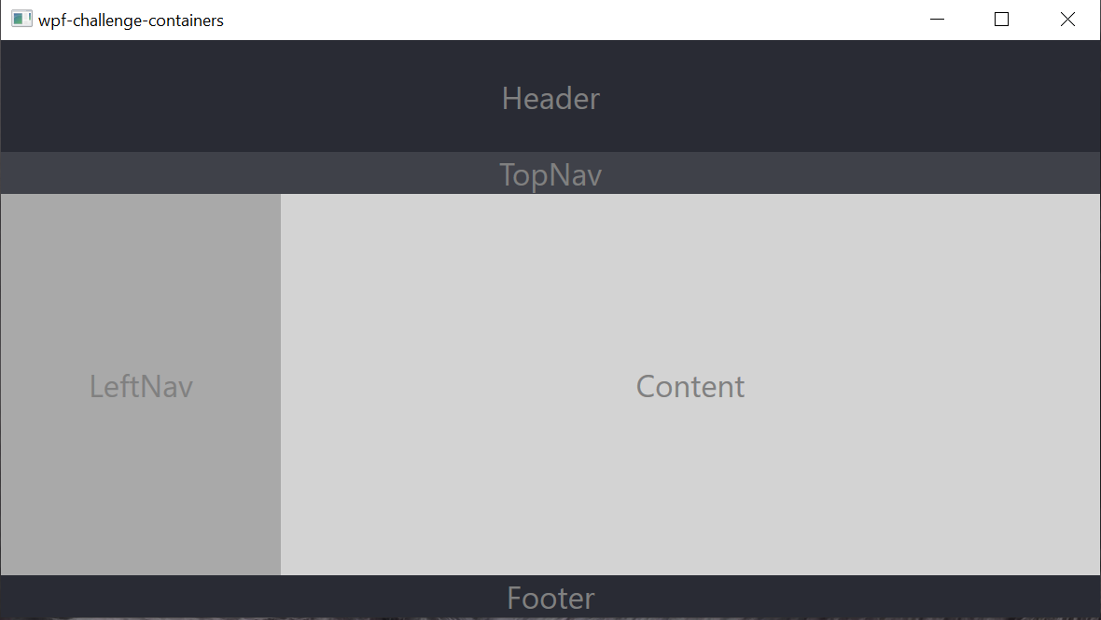
CHALLENGE
Riorganizza i controlli come in figura
it's all in your hands
https://github.com/danieleromanazzi/wpf-challenge-containers

Slide 58

Border
Disegna un bordo, uno sfondo o entrambi per un altro elemento.

Slide 59
Border
Assembly: PresentationFramework.dll
E’ possibile arrotondare gli angoli del controllo tramite la proprietà CornerRadius
Mediante la proprietà BorderThickness è possibile stabilire lo spessore della linea del bordo

Slide 60
Border
Il Border come molti altri controlli, eredita da ContentControl per cui ne assume lo stesso comportamento, ossia sarà possibile aggiungere un solo elemento al suo interno.

Slide 61
I controlli base

Slide 62

Label
Rappresenta l'etichetta di testo e fornisce supporto per i tasti di scelta rapida

Slide 63
Label
Assembly: PresentationFramework.dll
Viene spesso usato per abilitare l'accesso rapido da tastiera a controlli quali TextBox.
Per assegnare una Label ad un controllo, impostare la proprietà Target sul controllo che deve ottenere lo stato attivo quando l'utente preme il tasto di accesso.

Slide 64
Label
E’ necessario aggiungere un carattere di sottolineatura prima del carattere che deve essere il tasto di accesso.

Slide 65

TextBlock
Permette di inserire del testo sullo schermo, come fa una Label, ma in modo più semplice e impiegando meno risorse

Slide 66
TextBlock
Assembly: PresentationFramework.dll
Viene scelto per rappresentare stringhe multi-linea
Può contenere solo testo
Progettato per essere leggero ed è finalizzato specificamente all'integrazione di piccole parti di testo dinamico in una interfaccia utente.
E’ ottimizzato per la visualizzazione a riga singola e fornisce ottime prestazioni per visualizzare fino a poche righe di contenuto

Slide 67
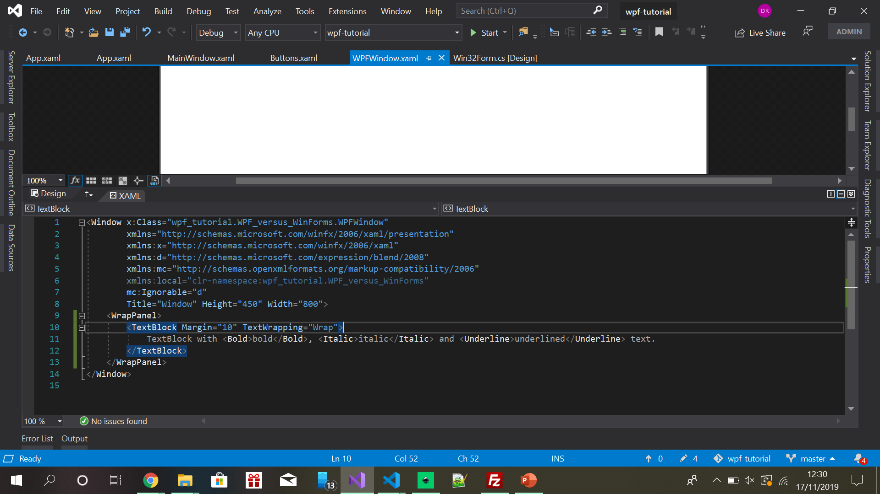
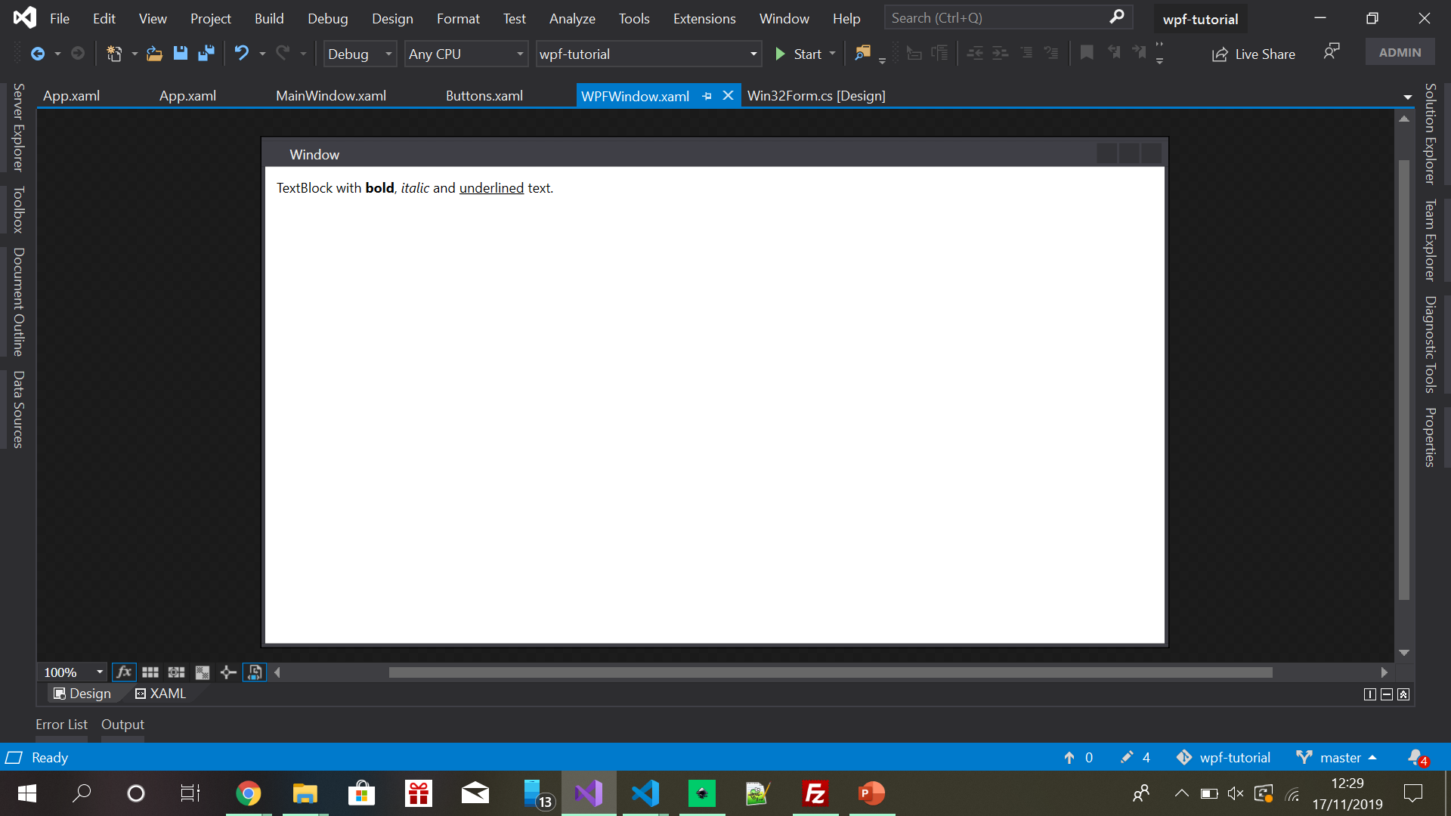
TextBlock supporta l’Inline formatting
piccoli costrutti simili ai controlli ereditano tutti dalla classe Inline, il che significa che possono essere utilizzati come parte di un testo più grande.
AnchoredBlock, Bold, Hyperlink, InlineUIContainer, Italic, LineBreak, Run, Span e Underline

Slide 68
TextBlock
TextBlock non è ottimizzato per gli scenari in cui è necessario visualizzare molte righe. Per questi scenari utilizzare un FlowDocument.

Slide 69

TextBox
Rappresenta un controllo utile a visualizzare o modificare testo non formattato

Slide 70
TextBox
Assembly: PresentationFramework.dll
Per impostazione predefinita è un controllo a riga singola
Supporta la modalità multilinea, configurabile tramite le propriet AcceptsReturn e TextWrapping

Slide 71
TextBox
Viene fornito con il controllo ortografico automatico; si comporta come Microsoft Word, vengono sottolineati gli errori di ortografia e si può cliccare col tasto destro per le alternative suggerite
SpellCheck.IsEnabled="True" Language="en-US"

Slide 72

PasswordBox
Controllo progettato per l'immissione e la gestione delle password

Slide 73
PasswordBox
Assembly: PresentationFramework.dll
Mediante la proprietà PasswordChar è possibile personalizzare il carattere che nasconde il testo della password

Slide 74
PasswordBox
Per motivi di sicurezza, la proprietà Password non viene implementata come dependency property, il che significa che non è possibile associarvisi.
Puoi leggere la password da Code-behind, ma per le implementazioni MVVM o se ti piacciono i binding di dati, è stata sviluppata una soluzione alternativa.

Slide 75

Image
Permette di mostrare delle immagini nelle tue applicazioni

Slide 76
Image
Assembly: PresentationFramework.dll
La proprietà Source viene utilizzata per specificare l'immagine che deve essere visualizzata
La proprietà Stretch controlla quello che succede quando le dimensioni dell'immagine non corrispondono alle dimensioni del controllo Image

Slide 77
Image: la proprietà Stretch
Uniform: Questa è la modalità predefinita. L'immagine verrà automaticamente scalata in modo tale da riempire lo spazio del controllo Image. Il rapporto di forma Aspect ratio dell'immagine verrà mantenuto.
UniformToFill: L'immagine verrà scalata in modo tale che essa riempia completamente l'area del controllo Image. Il rapporto di forma non verrà preservato.
Fill: L'immagine verrà scalata in modo da adattarsi allo spazio del controllo Image. Il Rapporto di forma non verrà mantenuto, poiché l'altezza e l'ampiezza dell'immagine verranno scalate indipendentemente.
None: Se l'immagine è più piccola del controllo Image, non verrà scalata. Se è più grande del controllo Image, allora l'immagine verrà semplicemente tagliata in modo tale da riempire il controllo Image, il che significa che solo parti dell'immagine saranno visibili.

Slide 78
Image
La proprietà Source accetta sia un URI che Pack URI’s, quest’ultimo è utilizzato per puntare ad una immagine presente nel proprio progetto o in una libreria esterna

Slide 79

Button
Offre all'utente un semplice modo per provocare un evento

Slide 80
Button
In molti framework dell'interfaccia utente, troverai un pulsante normale e quindi una o più varianti, che offriranno funzionalità extra. Una delle varianti più comunemente utilizzate è ImageButton , che, come suggerisce il nome, è un pulsante che di solito ti consente di includere un'immagine prima del testo.
In WPF, non c'è bisogno di un controllo separato visto che possiamo mettere diversi controlli all'interno di un pulsante e personalizzarlo a nostro piacimento.

Slide 81

CheckBox
Consente di attivare o disattivare un'opzione, che di solito riflette un valore booleano nel Code-behind

Slide 82
CheckBox
Assembly: PresentationFramework.dll
E’ possibile preimpostare o verificare il valore della CheckBox mediante la proprietà IsChecked
Mediante la proprietà IsThreeState può assumere tre stati: checked (selezionato), deselezionato (cancellato) e indeterminato

Slide 83
CheckBox
Il controllo CheckBox eredita dal ToggleButton

Slide 84
RadioButton
Rappresenta un pulsante che può essere selezionato, ma non deselezionato, da un utente

Slide 85
RadioButton
Assembly: PresentationFramework.dll
Con più di un RadioButton è possibile rappresentare un elenco di opzioni possibili
Come per il controllo CheckBox è possibile preimpostare o verificare il valore mediante la proprietà IsChecked

Slide 86
RadioButton
Se si vogliono rappresentare più elenchi di opzioni sulla stessa Window è possibili ricorrere alla proprietà GroupName

Slide 87
RadioButton
E’ possibile personalizzare un RadioButton, ad esempio anteponendo al testo un immagine

Slide 88
Ulteriori controlli
Slider
ProgressBar
WebBrowser
WindowsFormsHost
GroupBox
Calendar
DatePicker
Expander

Slide 89
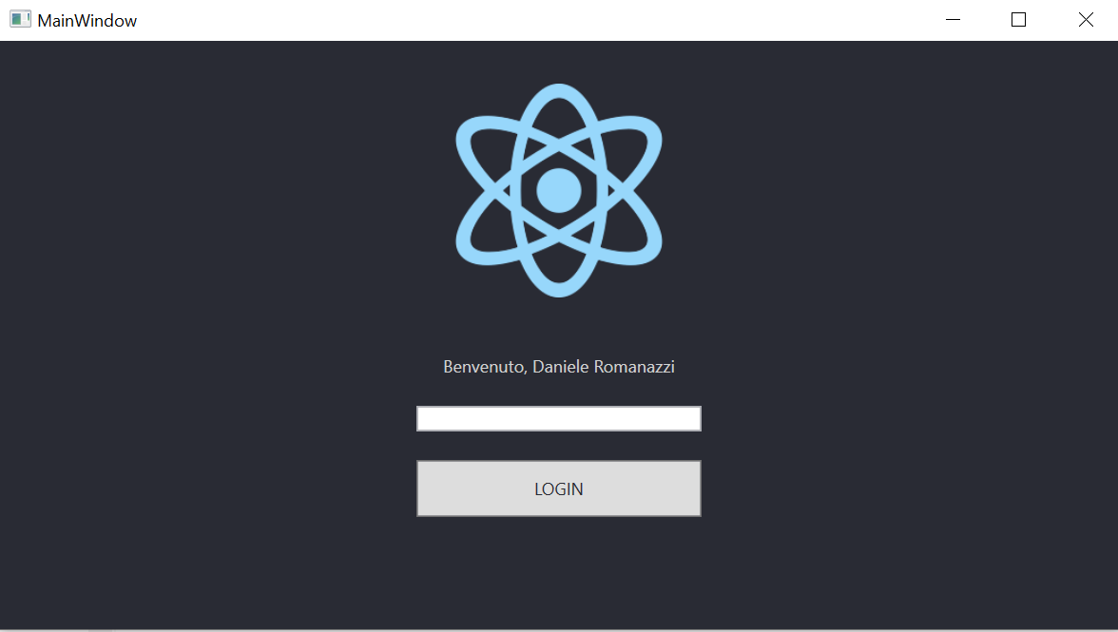
CHALLENGE SIMPLE CONTROLS
Lasciando inalterato il layout precedente, sovrapponiamo una sezione con i controlli come quella in figura. Al click sul pulsante verrà ripresentato il layout di partenza.
it's all in your hands
https://github.com/danieleromanazzi/wpf-challenge-simplecontrols

Slide 90
Style

Slide 91
Cosa succede quando si desidera utilizzare la stessa dimensione e colore del carattere su tre diversi controlli TextBlock?

Slide 92

E cosa succede quando ti rendi conto che la dimensione del carattere doveva essere 14 invece di 12?

Slide 93
Style
Assembly: PresentationFramework.dll
Utilizzando gli stili, è possibile raggruppare un insieme di proprietà e assegnarle a controlli specifici o a tutti i controlli di un tipo specifico
Un singolo controllo può ridefinire una o più caratteristiche del proprio stile

Slide 94
Gli stili possono essere veicolati come risorse, per questo usufruiscono dei seguenti vantaggi
localmente per un controllo
localmente per l'intera finestra
globalmente per l'intera applicazione

Slide 95
/* LIFE RUN ON CODE */
Notes:
Applichiamo alcuni stili a controlli comuni. Margin , FontSize,…
Utilizziamo il tag Style ma non un ResourceDictionary e non le StaticResource

Slide 96
Le risorse

Slide 97
WPF introduce un concetto molto utile: la possibilità di memorizzare i dati come risorsa
localmente per un controllo
localmente per l'intera finestra
globalmente per l'intera applicazione

Slide 98

Il concetto è molto usato per stili e i converters, di cui parleremo più avanti, ma anche per molte altre cose come testi, immagini ed immagini vettoriali
Style
Converters
String
Image
DrawingImage
E molto altro…

Slide 99
In realtà qualunque istanza di un oggetto può essere veicolato come risorsa in un applicazione WPF

Slide 100
StaticResource vs. DynamicResource
Viene risolta una sola volta
StaticResource
DynamicResource
Viene risolta ogni qual volta viene richiesta da un controllo e ogni volta che la risorsa cambia
Ti consente di utilizzare risorse che non sono nemmeno presenti durante la fase di progettazione
Tendono a ridurre le prestazioni delle applicazioni

Slide 101
Ci sono regole definite per scegliere tra StaticResource e DynamicResource?
Notes:
La migliore pratica è utilizzare le risorse statiche a meno che non vi sia la necessità di modificare dinamicamente la risorsa

Slide 102

StaticResource
Se l'avvio dell'applicazione o l’apertura di una finestra richiede molto tempo è probabile si stia facendo un errato utilizzo delle risorse statiche. Es. Oggetti troppo pesanti o complessi da risolvere

Slide 103
/* LIFE RUN ON CODE */
Notes:
Far vedere un resource dictionary con uno stile ed applicarlo come risorsa statica.

Slide 104
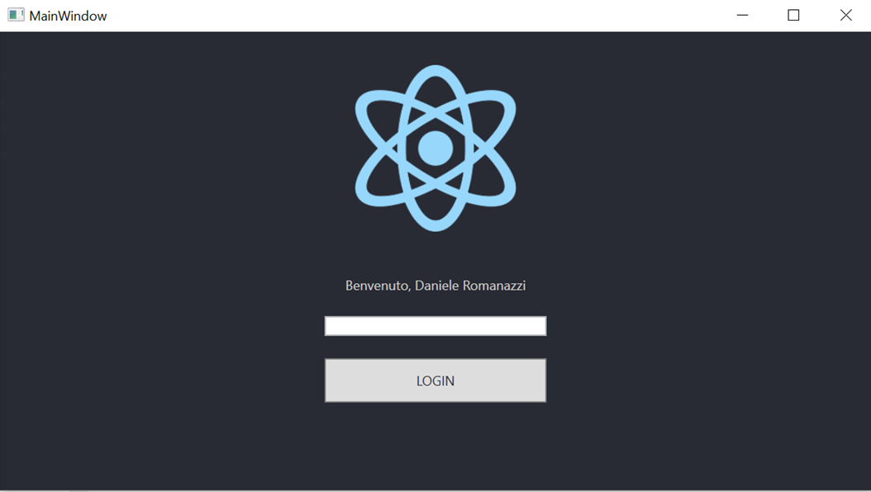
CHALLENGE CREATE UN VOSTRO TEMA
UTILIZZATE GLI STILI ED APPLICATELI ALLA SCHERMATA DI LOGIN. CERCATE DI OTTENERE UN TEMPLATE SIMILE A QUELLO IN FIGURA. INSERITELI INFINE IN UN RESOURCEDICTIONARY.
it's all in your hands
https://github.com/danieleromanazzi/wpf-challenge-resources

Slide 105
UserControls

Slide 106
Introduzione
Abbiamo visto una parte dei controlli integrati presenti in WPF.
Questi sono estremamente flessibili e possono essere stilizzati e modellati per fare quasi tutto.
Tuttavia, ad un certo punto, è probabile che si tragga vantaggio a creare i propri controlli. In altri framework UI, questo può essere piuttosto complesso, ma WPF lo rende abbastanza semplice.

Slide 107
UserControl
Consente di raggruppare più controlli, in un unico componente
Rende riutilizzabile il controllo nella nostra applicazione
Uniforma l’esperienza utente
Riusabilità del codice
Migliore manutenibilità
Migliore testabilità

Slide 108
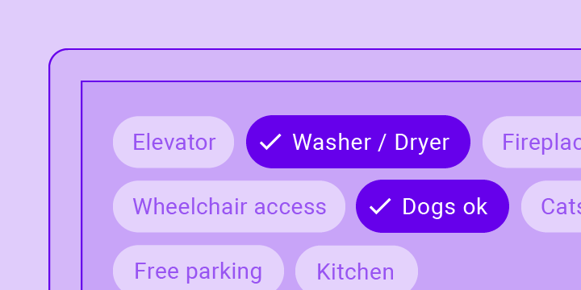
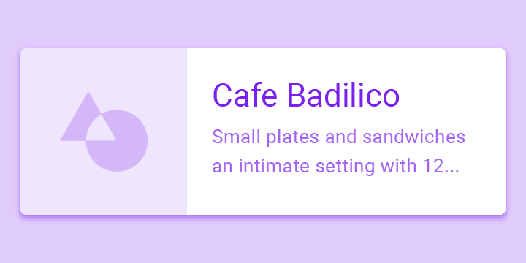

Alcuni esempi
CHIPS
CARDS
SPECIFIC BUTTONS

Slide 109
/* LIFE RUN ON CODE */
Notes:
Creare una card come quella precedente partendo dalla challenge simplecontrols per riutilizzarne l’immagine.

Slide 110
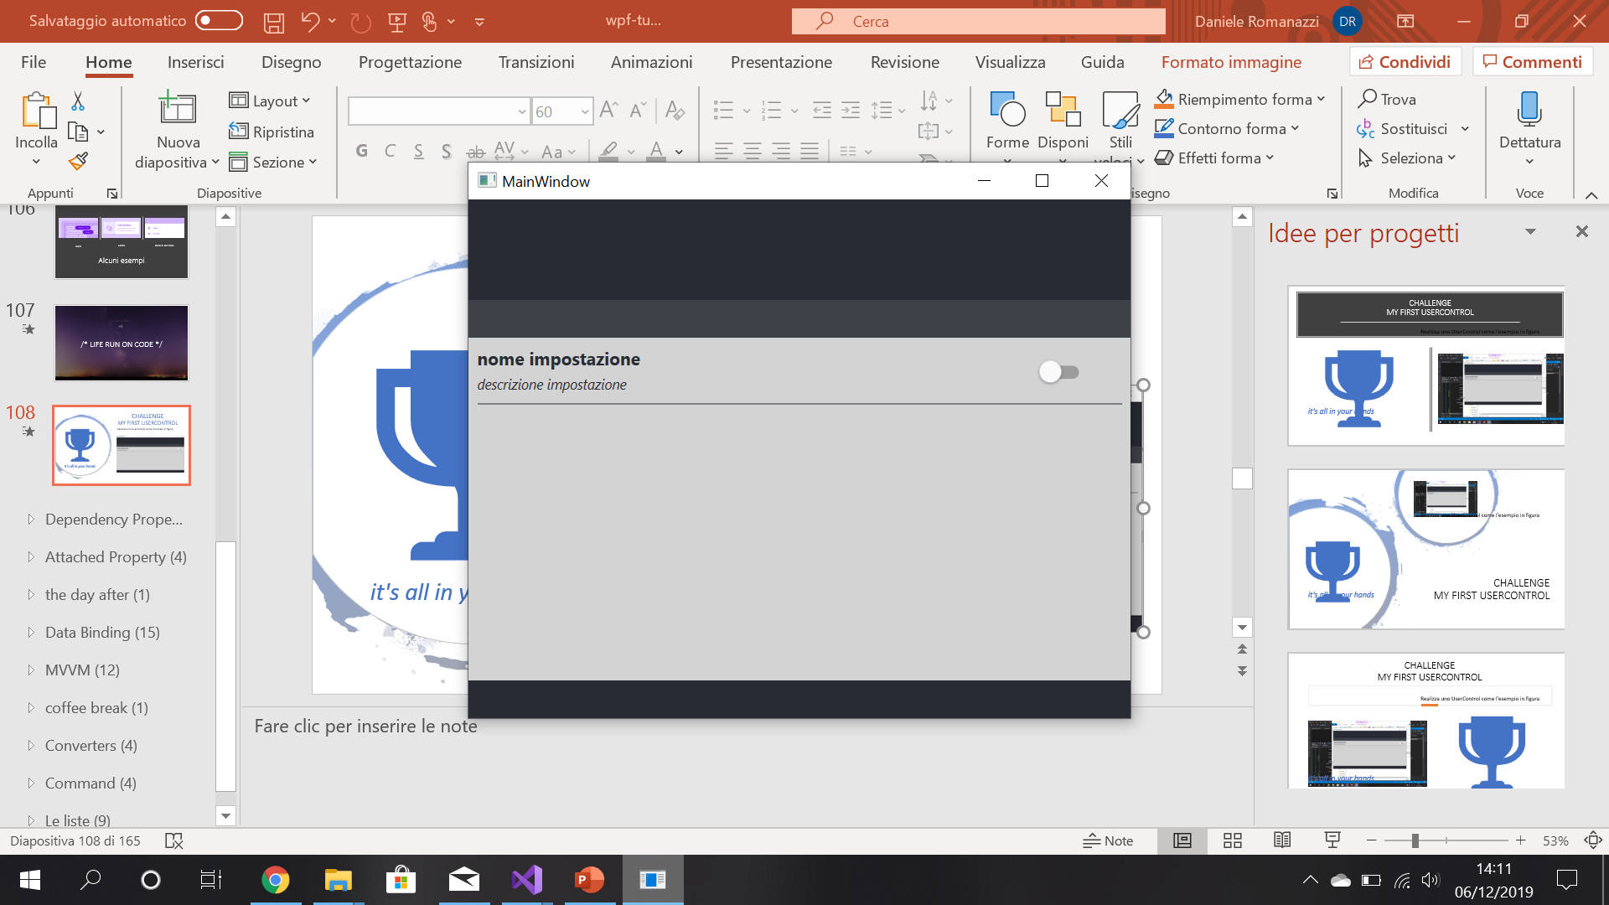
CHALLENGE MY FIRST USERCONTROL
Realizza uno UserControl come l’esempio in figura
it's all in your hands
https://github.com/danieleromanazzi/wpf-challenge-usercontrol

Slide 111
Dependency property

Slide 112

Dependency Property
Consentono di estendere i nostri UserControl fornendoli di apposite proprietà raggiungibili da XAML

Slide 113
Le abbiamo già utilizzate sinora e non ce ne siamo accorti

Slide 114
Sembrano abbastanza simili alle normali proprietà, ma il concetto alla base è molto più complesso e potente

Slide 115


Dependency Property
Ingombro di memoria ridotto
90%
Eredità del valore
Notifica di modifica

Slide 116
/* LIFE RUN ON CODE */
Notes:
Far vedere la creazione di una dependency property allo usercontrol CARD dell’esempio precedente.

Slide 117
CHALLENGE MY USEFUL USERCONTROL
Realizza le Dependency Property necessarie per rendere riutilizzabile lo UserControl. Popola le proprietà dall'esterno (Nella Window) affinché i valori passati abbiano effetto sul tuo UserControl.
it's all in your hands
https://github.com/danieleromanazzi/wpf-challenge-dependencyproperty

Slide 118
Attached property

Slide 119
Attached Property
Ti consentono di associare un valore a un oggetto che non sa nulla di questo valore.

Slide 120
Attached Property
Sono un tipo particolare di Dependency Property
Un buon esempio di questo concetto l’avete usato nei controlli contenitori
Spesso vengono utilizzate per definire un particolare comportamento senza legarsi al code-behind di uno specifico UserControl
Una delle finalità è consentire a diversi elementi figlio di specificare valori univoci di una proprietà effettivamente definita in un elemento padre.

Slide 121
Attached Property
Il Canvas necessita Top e Left, il DockPanel ha bisogno di Dock, ecc. L'elenco è potenzialmente infinito. Immaginate cosa significherebbe implementare tutte quelle proprietà su tutti i controlli WPF.

Slide 122
/* LIFE RUN ON CODE */
Notes:
Far vedere l’attached property select on entry text

Slide 123
WPF
It’s not that simple
the day after

Slide 124
Data Binding

Slide 125

Data Binding
Il Data Binding di WPF rappresenta per le applicazioni un modo semplice e coerente di presentare i dati e interagire con essi. Gli elementi possono essere associati a dati da un'ampia gamma di origini dati sotto forma di oggetti CLR e XML

Slide 126
Data Binding
Con WPF, Microsoft ha messo il Data Binding in primo piano e non appena inizierai ad apprenderlo, realizzerai che è un aspetto importante per quasi tutto quello che farai.
Se provieni dal mondo WinForms, l’utilizzo del Data Binding potrebbe spaventarti un po', ma non appena ti abituerai lo amerai, in quanto rende molte cose più semplici e facili da gestire.

Slide 127
Data Binding
E’ la via più efficace per portare i dati dal tuo codice allo strato della UI.

Slide 128
MODALITÀ DI BINDING
BINDING TARGET
BINDING
BINDING SOURCE
DEPENDENCY OBJECT
OneTime
OBJECT
OneWay
Dependency Property
Property
OneWayToSource
TwoWay

Slide 129
La Proprietà UpdateSourceTrigger
Default
PropertyChanged
LostFocus
Explicit

Slide 130
Data Binding
Puoi certamente impostare le proprietà in un controllo manualmente o puoi popolare una ListBox aggiungendo elementi con un ciclo for
…ma poi dovresti aggiornare tramite code-behind eventuali cambiamenti sulla View

Slide 131
DataContext

Slide 132
Il DataContext
E’ la sorgente di default del tuo binding, salvo che non specifichi manualmente un'altra sorgente
E’ definito nella classe FrameworkElement, da cui la maggior parte dei controlli, incluso la Window eredita

Slide 133

Il DataContext
Non c'è una sorgente di default per la proprietà DataContext, è semplicemente inizializzata a null
Viene ereditata attraverso la gerarchia dei controlli, ovvero puoi impostare un DataContext per la Window, e poi usarla in tutti i controlli figlio

Slide 134

Rispondere ai cambiamenti
INotifyPropertyChanged e ObservableCollection

Slide 135
Rispondere ai cambiamenti
Cosa succede se la proprietà di un nostro datasource cambia?
Il nuovo valore viene riportato a video all’utente?
Scopriamolo insieme.

Slide 136
INotifyPropertyChanged
Notifica che il valore di una proprietà è cambiato.

Slide 137

INotifyPropertyChanged
Non è possibile utilizzare le proprietà automatiche
Il nome della proprietà viene passato come una stringa. Questo può comportare errori, quando si dimentica di cambiare la stringa dopo una ridenominazione.
Ogni proprietà ha bisogno di un codice aggiuntivo nella set
http://www.fabiocozzolino.eu/my-viewmodel-base-class-implementation/

Slide 138
/* LIFE RUN ON CODE */
Notes:
Far vedere l’implementazione del progetto wpf-tutorial-inotifypropertychanged

Slide 139
ObservableCollection
Rappresenta una raccolta di dati dinamica che fornisce notifiche in caso di aggiunta o rimozione di elementi oppure quando viene aggiornato l'intero elenco.

Slide 140
/* LIFE RUN ON CODE */
Notes:
Far vedere l’implementazione del progetto wpf-tutorial-observablecollection

Slide 141
Coffee break
15 MIN

Slide 142
M-V-VM

Slide 143

M-V-VM
Il Model–View–ViewModel (MVVM) è un pattern software architetturale

Slide 144
Pattern, questi sconosciuti
Un pattern è «una soluzione progettuale generale ad un problema ricorrente»

Slide 145
Utilizzare un pattern vuol dire..
Non dover reinventare la ruota ogni volta
Risolvere il problema in maniera «standard» garantendo:
Comprensibilità del software
Manuntenibilità del software
Ottimizzazione del software

Slide 146

Esistono diversi tipi di pattern
I famosi pattern appartenenti alla GoF. Sono 23 e sono classificati in tre categorie principali:
Creazionali
Strutturali
Comportamentali
Architetturali
Di metodologia
Di concorrenza

Slide 147
La necessità
Con l’avvento della programmazione Object Oriented e di metodologie sempre più sofisticate per la costruzione di Interfacce Utente (UI), si è avvertita la necessità di sviluppare pattern che permettessero di “tenere separati i livelli“.

Slide 148

MVVM: La storia
MVVM quindi non è una libreria e né tantomeno un framework, ma bensì un pattern o, se preferite, un approccio allo sviluppo di applicazioni.
Fu introdotto per la prima volta da John Gossman durante lo sviluppo di WPF ed è un diretto discendente del pattern Presentation Model di Martin Fowler.

Slide 149
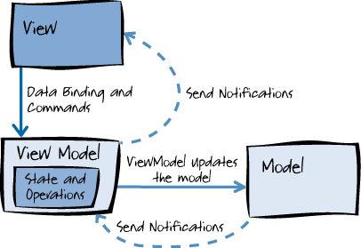
M-V-VM
Consiste nella separazione degli aspetti della nostra applicazione in tre componenti:

Slide 150
Il Model
E’ un insieme di classi che modellano la realtà di interesse e permettono di gestire i dati impiegati nell’applicazione.

Slide 151
La View
E’ lo strato di presentazione dell’app, ossia la sua interfaccia grafica, e permette all’utente di interagire con i dati

Slide 152
Il ViewModel
Connette la View e il Model e permette di gestire i dati provenienti dal Model per mostrarli nella View una volta elaborati, e viceversa

Slide 153
Molteplici Benefici
CODICE PIÙ FACILE DA MANTENERE, VISTA LA DISTINZIONE TRA I TRE LAYERS
01
IL VIEWMODEL SVOLGE LA FUNZIONE DI ADAPTER PER LE CLASSI DEL MODEL, QUESTO CONSENTE DI EVITARE DI DOVER EFFETTUARE CAMBIAMENTI IMPORTANTI AL CODICE DEL MODEL
02
TESTABILITÀ: POSSIBILITÀ DI CREARE TEST PER IL VIEWMODEL E IL MODEL SENZA USARE LA VIEW
03
BLENDABILITY: VISTA LA SEPARAZIONE TRA LOGICA E UI, PER UN DESIGNER CHE USA BLEND È PIÙ FACILE LAVORARE SULL’ASPETTO “ESTERIORE” SENZA PREOCCUPARSI DI ALTRO
04
LA POSSIBILITÀ DI RIDISEGNARE LA UI DELL’APP SENZA DOVER APPORTARE CAMBIAMENTI AGLI ALTRI DUE LAYER
05

Slide 154
/* LIFE RUN ON CODE */
Notes:
Far vedere l’implementazione del progetto wpf-tutorial-MVVM

Slide 155
CHALLENGE DATA BINDING
Realizzare un ViewModel per la nostra applicazione e popolare le impostazioni dello UserControl Setting.xaml
it's all in your hands
https://github.com/danieleromanazzi/wpf-challenge-databinding

Slide 156
Converters

Slide 157


Finora abbiamo utilizzato alcuni semplici data bindings, in cui la proprietà di invio e ricezione era sempre compatibile. Tuttavia, ti imbatterai presto in situazioni dove si desidera utilizzare un value di un tipo e presentarlo in modo leggermente diverso.

Slide 158
IValueConverter
L’interfaccia richiede l’implementazione di due metodi: Convert() e ConvertBack()

Slide 159
Converters
BINDING TARGET
BINDING
BINDING SOURCE
DEPENDENCY OBJECT
OneTime
OBJECT
OneWay
Dependency Property
Property
OneWayToSource
TwoWay
Value Converter

Slide 160
/* LIFE RUN ON CODE */
Notes:
Far vedere l’implementazione di una classe IvalueConverter.
Visualizziamo il valore Visibility di un controllo in una textblock che mostra i testi Visibile, Nascosto

Slide 161
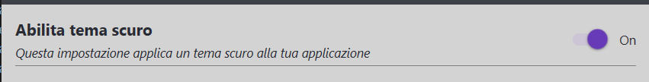
CHALLENGE CONVERTER
BooleanToOnOffConverter
Realizzare una classe converter che mostri lo stato on/off del nostro togglebutton
StringEmptyToVisibilityConverter
Realizzare un converter che renda la textblock della description Collapsed quando il suo valore text è vuoto e facci lo stesso con la textbox dello stato (on/off)
it's all in your hands
https://github.com/danieleromanazzi/wpf-challenge-converter

Slide 162
Command

Slide 163
ICommand perché non si vive di solo dati
L’applicazione è in genere e soprattutto interazione con l’utente: nel modello classico questo aspetto è rappresentato per mezzo degli eventi. Quest’ultimi però fanno poco al caso nostri visto che ci costringerebbero a mischiare un po' le cose e a scrivere del codice nel code-behind della View. Proprio per evitare ciò ci vengono in soccorso i Command.
Ogni interazione è un comando che può essere espresso tramite Binding grazie alla proprietà Command esposta da tutti i controlli che prevedono interazione. Il comando da invocare deve essere di tipo ICommand e dichiarato nel ViewModel.

Slide 164
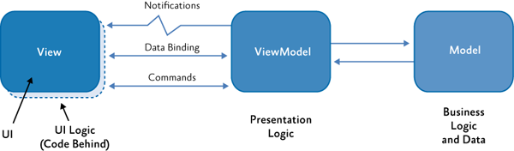
Command

Slide 165
ICommand
Metodi
CanExecute(Object)
Execute(Object)
Eventi
CanExecuteChanged

Slide 166
/* LIFE RUN ON CODE */
Notes:
Far vedere l’implementazione di una classe Icommand oppure rivedere il progetto MVVM

Slide 167
CHALLENGE COMMAND
Realizzare un comando nel nostro ViewModel che al click sul togglebutton cambierà il tema applicato tra chiaro e scuro.
it's all in your hands
https://github.com/danieleromanazzi/wpf-challenge-command

Slide 168
Le Liste

Slide 169
Le Liste
ItemsControl
ListBox
WPF ha un ampio range di controlli utilizzabili per visualizzare una lista di dati.
Son disponibili in diverse forme e moduli e possono variare in complessità e in base a quanto lavoro possono svolgere.

Slide 170
ItemsControl
E’ il più primitivo dei controlli lista. Non ha alcun concetto legato all'elemento selezionato

Slide 171
/* LIFE RUN ON CODE */
Notes:
Far vedere l’implementazione del progetto MVVM

Slide 172
ListBox
Eredita da ItemsControl ed in più possiede il concetto di item selezionato.

Slide 173

ItemTemplate
La proprietà ItemTemplate viene utilizzata per ottenere e impostare il DataTemplate di ogni elemento della visualizzazione elenco

Slide 174
DataTemplate
Definisce la modalità di visualizzazione di ciascun elemento di una lista
Un singolo DataTemplate viene utilizzato per la visualizzazione di tutti gli elementi delle lista

Slide 175
ItemsPanelTemplate
Quando utilizzate una delle liste gli elementi vengono visualizzati uno sotto l’altro. Questo perché per il controllo di default dell’ItemsPanelTemplate è uno StackPanel.
1
E' molto semplice cambiare questa configurazione, dal momento che le liste posseggono la proprietà ItemsPanelTemplate che consente di cambiare il tipo di panel da utilizzare per mostrare gli elementi
2

Slide 176
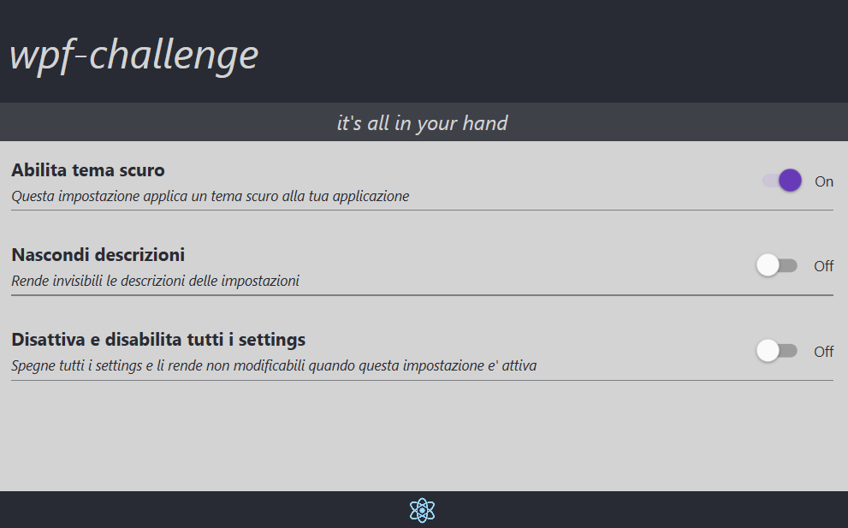
CHALLENGE ITEMSCONTROL
CREARE UN ITEMSCONTROL CHE ABBIA COME TEMPLATE IL NOSTRO USERCONTROL SETTING.XAML SUCCESSIVAMENTE COLLEGARLO ALLA FONTE DATI.
it's all in your hands
https://github.com/danieleromanazzi/wpf-challenge-itemscontrol

Slide 177
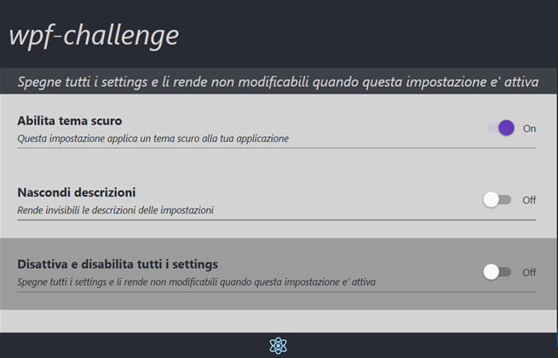
CHALLENGE LISTBOX
SOSTITUIRE L’ITEMSCONTROL CON UNA LISTA. SUCCESSIVAMENTE VISUALIZZARE LA DESCRIZIONE DELL’ITEM SELEZIONATO NEL TOPNAV
it's all in your hands
https://github.com/danieleromanazzi/wpf-challenge-itemscontrol

Slide 178

Non è così semplice
Ma osate sempre fare la differenza

Slide 179
Grazie per l’attenzione

